Slide 1
Укучылар үзидарәсе
Татарстан Республикасы Яңа Чишмә районы
“Шахмай урта гомуми белем мәктәбе”

Slide 2
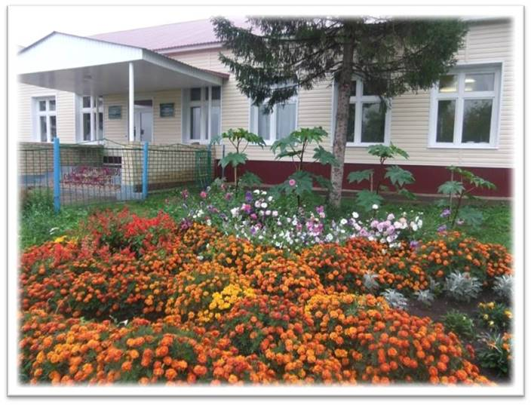

Slide 3
Укучылар үзидарәсенең структурасы
1. Үзидарәнең югары органы - Укучыларның мәктәпкүләм конференциясе. Анда үзидарәнең структурасы раслана, мөһим карарлар кабул ителә.
2. Мәктәп идарәсе – һәр класстан (8-11) 2 шәр делегат тәкъдим итү юлы белән формалаша. Ул агымдагы хокук һәм бурычларны тормышка ашыру белән шөгыльләнә.
3. Идарә белән 1 елга сайлап куелган председатель
җитәкчелек итә.

Slide 4
Мәктәп хөкүмәте
7 бүлекне берләштерә:
1. Мәгариф бүлеге
2. Хезмәт бүлеге
3. Спорт бүлеге
4 Экология бүлеге
5. Мәдәният бүлеге
6. Шәфкатьлелек бүлеге
7. Мәгълүмати бүлек

Slide 5
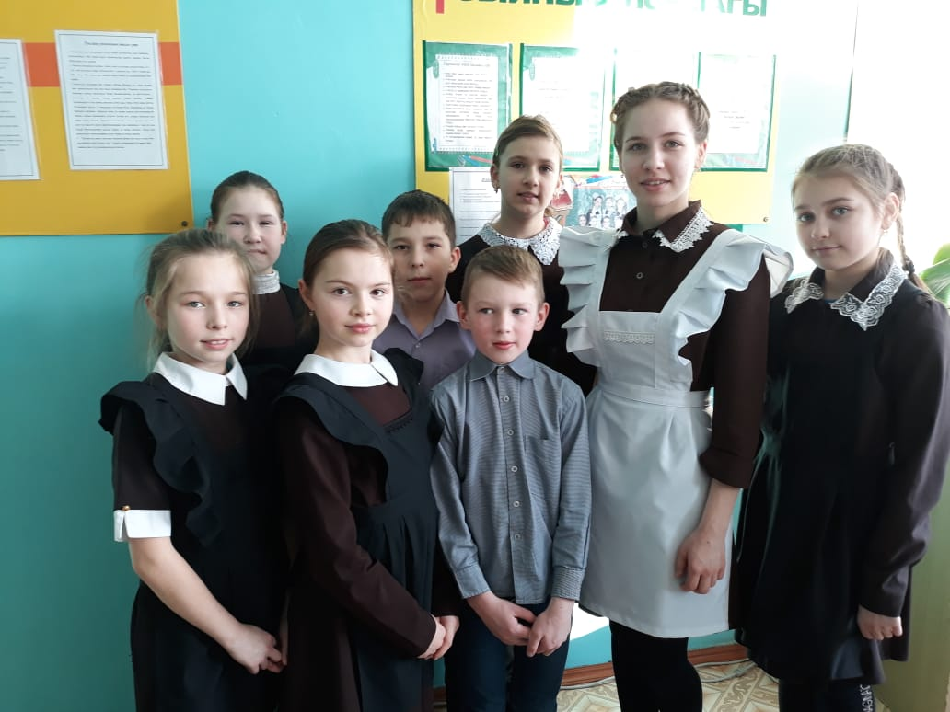
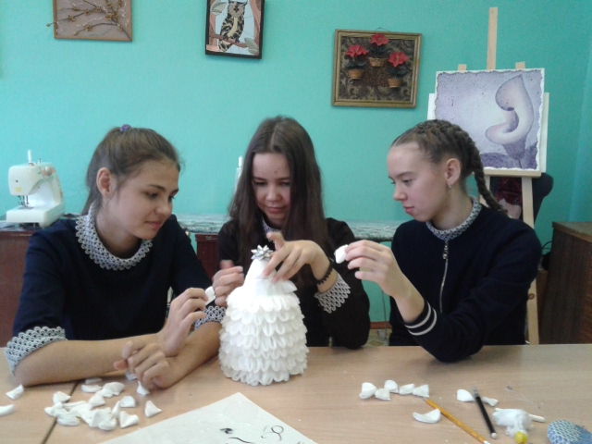
Мәгариф бүлеге
Фән атналыклары, кызыклы очрашулар, интеллектуаль уеннар оештыра, көндәлекләр һәм китаплар торышын тикшерә, укучыларның мәктәп формасыннан йөрүен тәэмин итә.

Slide 6
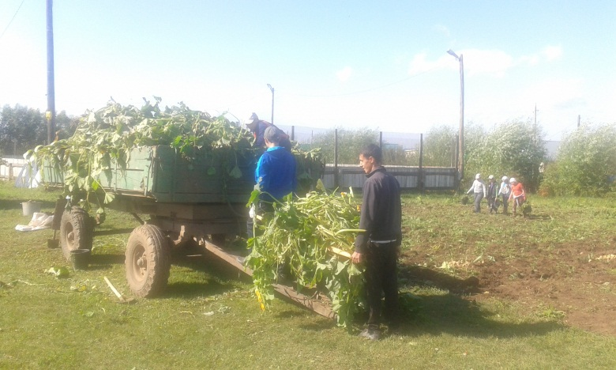
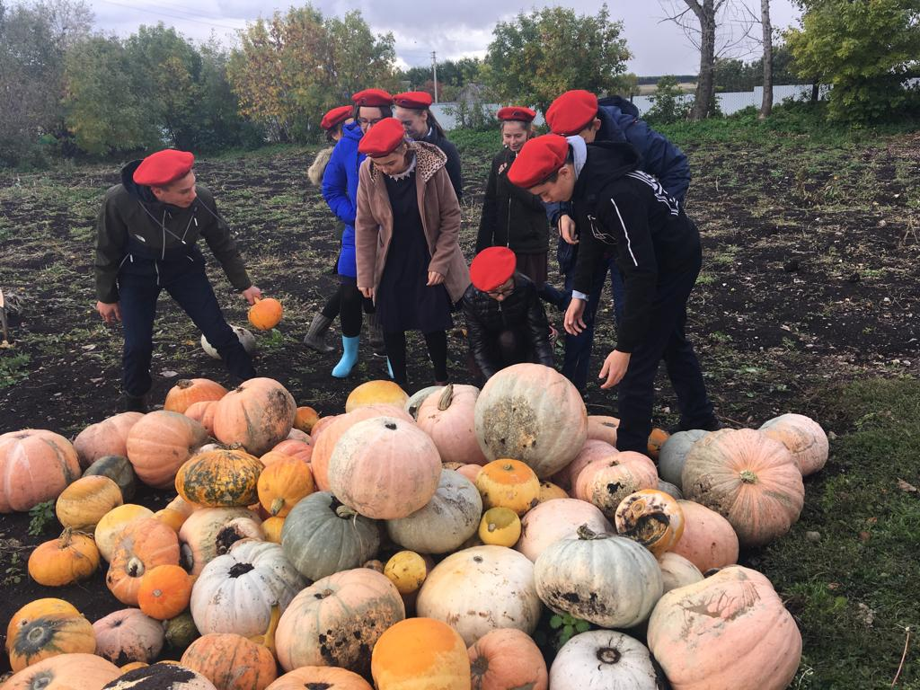
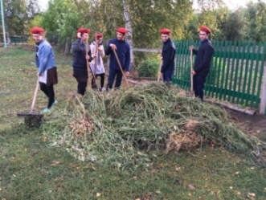
Хезмәт бүлеге
Мәктәп бакчасында сезонлы эшләр башкару, территорияне тәртиптә тоту, төрле эшләнмәләрдән күргәзмәләр оештыру.

Slide 7
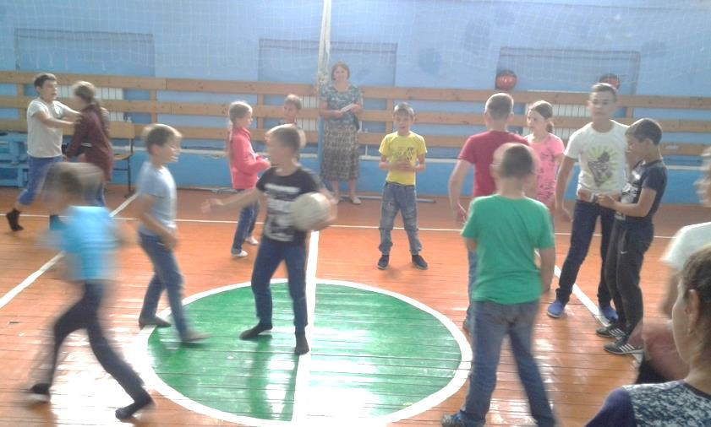
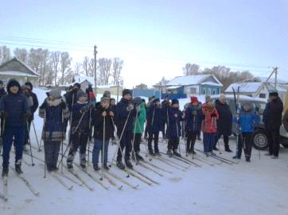
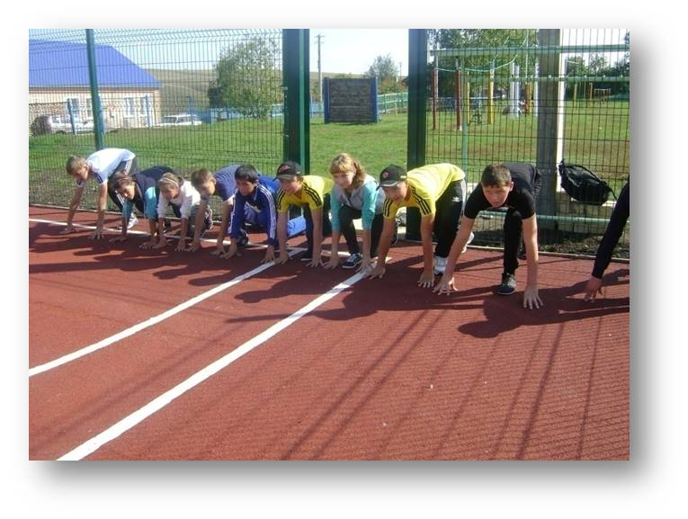
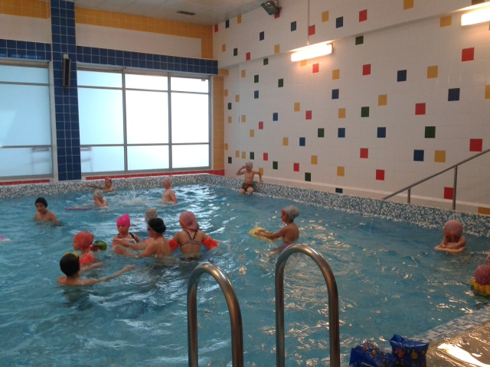
Спорт бүлеге
Спорт түгәрәкләренең эшчәнлеген, ярышлар, уеннар, “Сәламәтлек көне” оештыруны тәэмин итә.

Slide 8
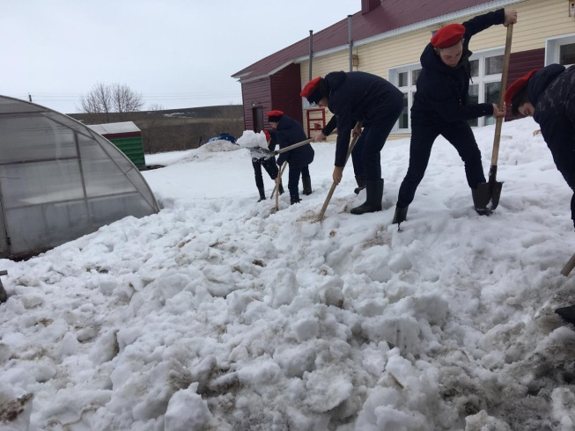
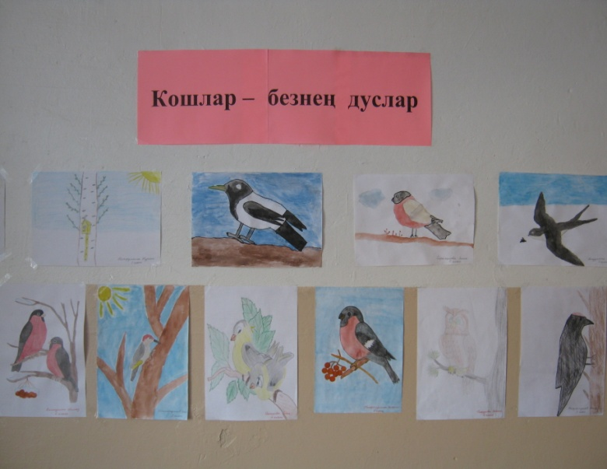
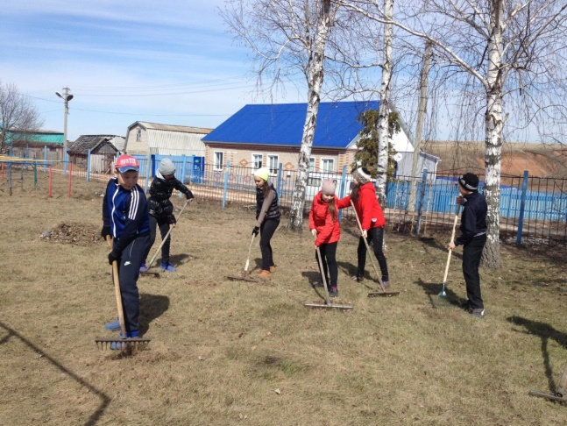
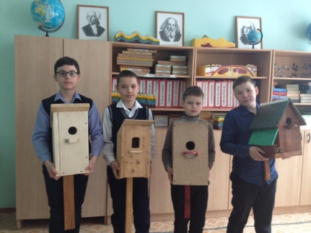
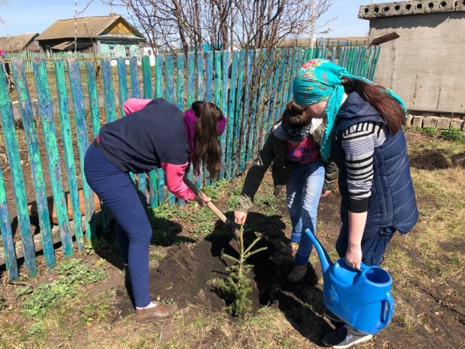
Экология бүлеге
Тирә – юньне чистарту, “Экологик уен” һәм “Кошлар көне” уздыру, җимлекләр, кош оялары куюны контрольдә тота.

Slide 9

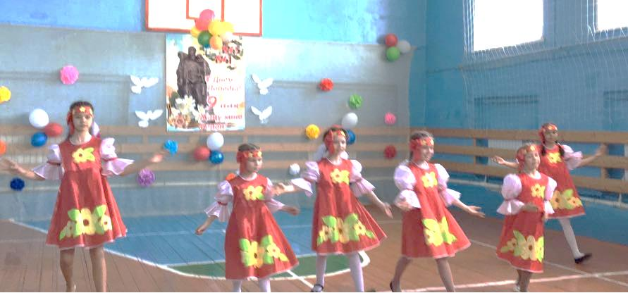
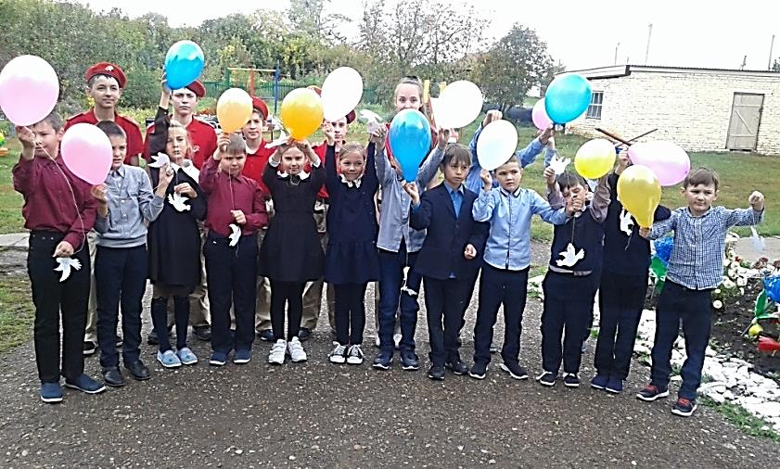
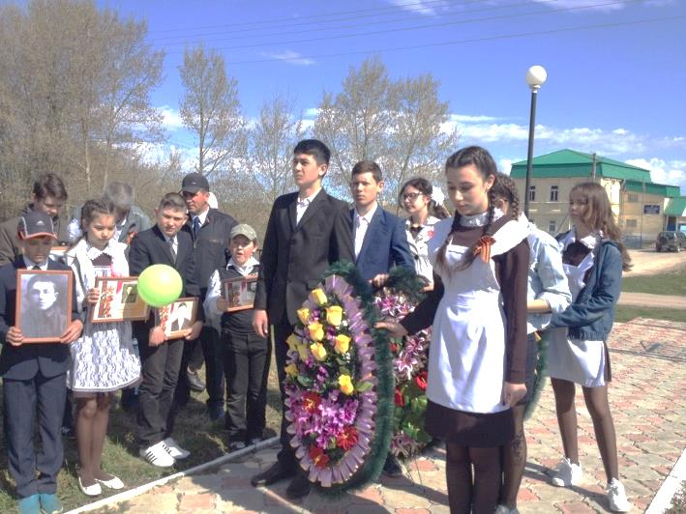
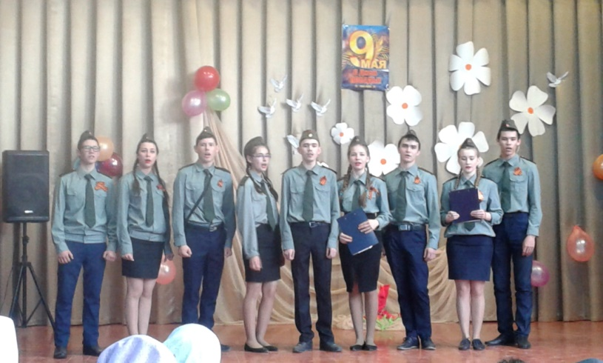
Мәдәният бүлеге
Концертлар, бәйрәмнәр, конкурслар, бәйгеләр, очрашулар, кичәләр оештыру

Slide 10
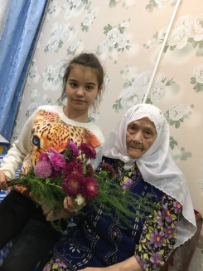
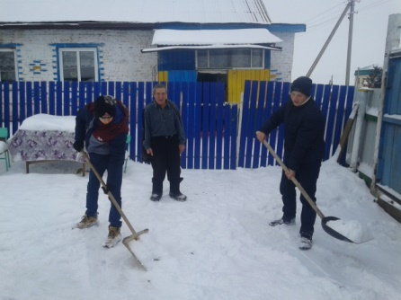
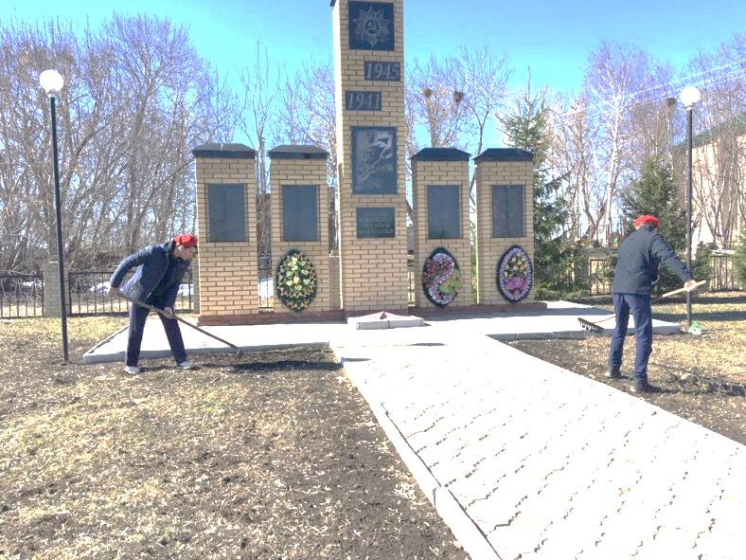
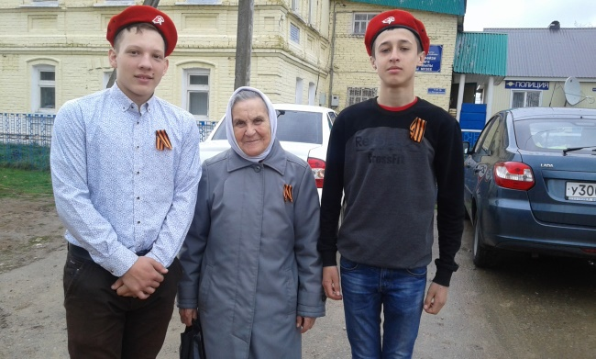

Шәфкатьлелек бүлеге
Кечкенәләргә ярдәм итү, ярдәмгә мохтаҗларга
(өлкәннәр, мөмкинлекләре чикләнгән кешеләр, сугыш ветераннары) булышу, Бөек Ватан сугышында һәлак булган авылдашлар истәлегенә куелган һәйкәлгә шефлык итү

Slide 11
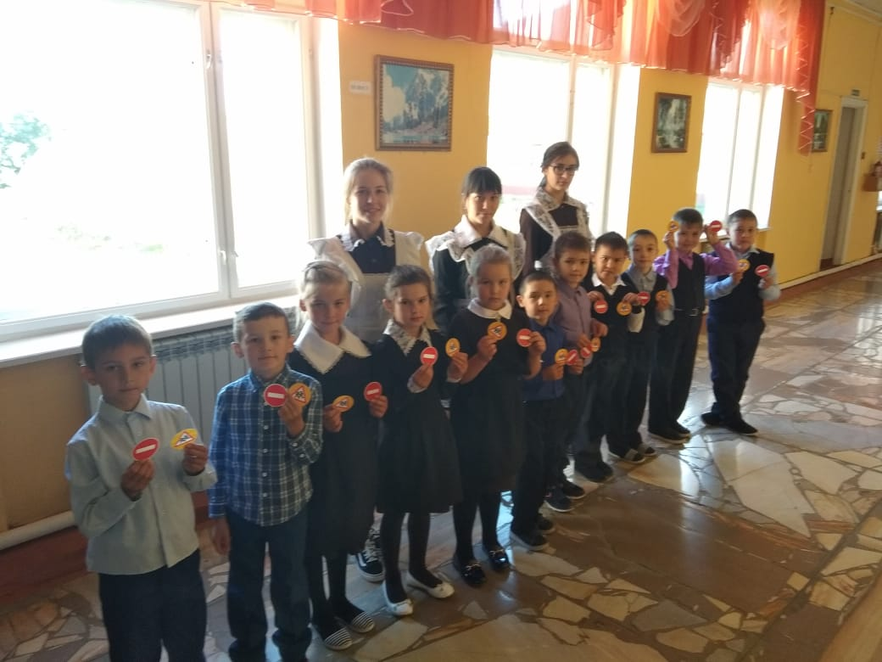
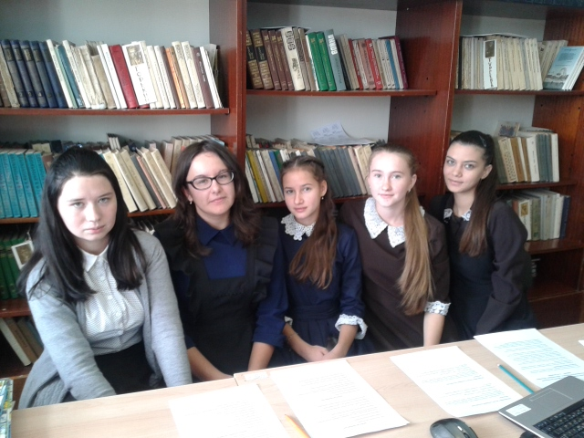
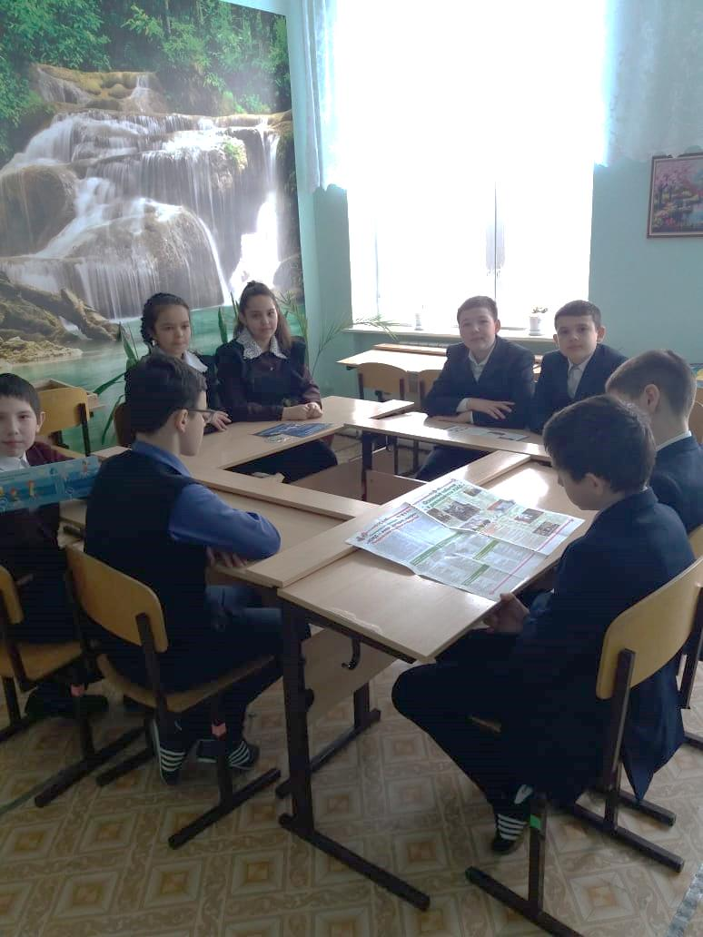
Мәгълүмати бүлек
Сайтка мәгълүматлар туплау, бүклетлар әзерләү, стенгазеталар чыгару, халыкка мәгълүмат бирү.

